Slide 1

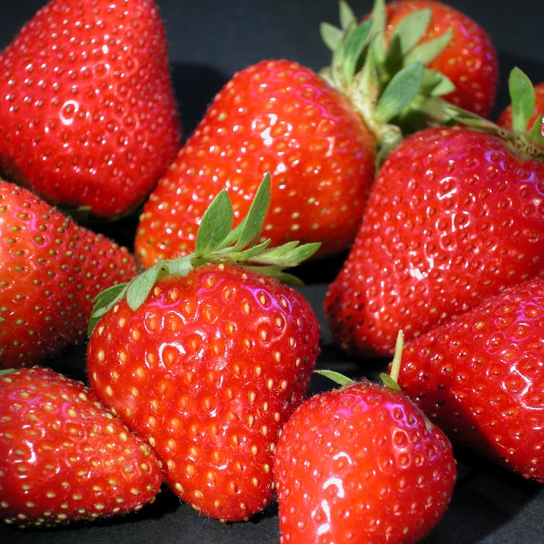
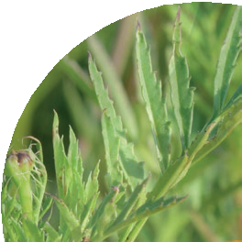

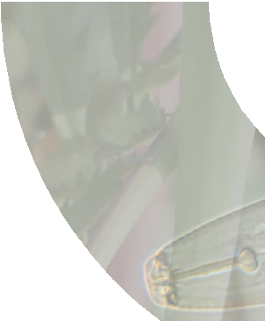
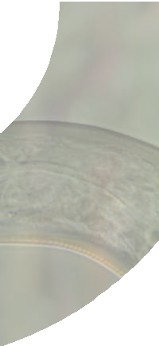






Tagetes patula pour la lutte contre Pratylenchus penetrans dans les fraises
Leendert Molendijk
2021-06-24
Notes:
Je m'appelle Leendert Molendijk, nématologue principal de la Station de recherche appliquée en grandes cultures et légumes de plein champ. Depuis 2000, cette station fait partie de l'université de Wageningen.

Slide 2
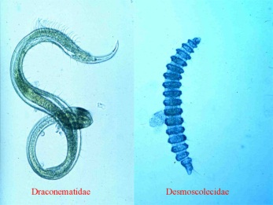
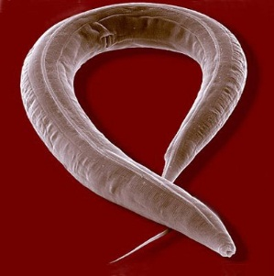
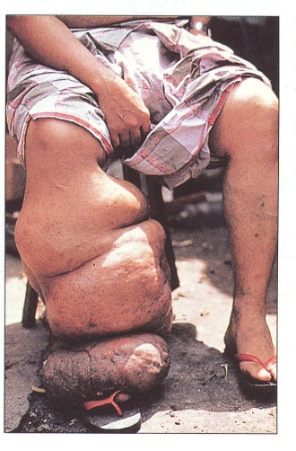
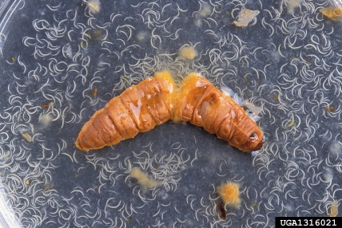
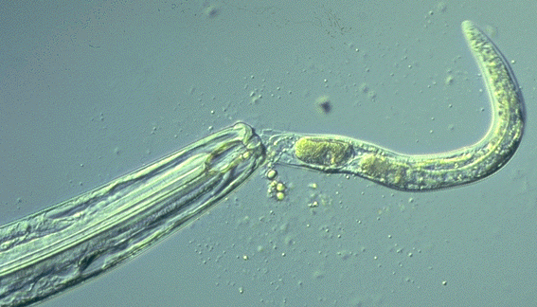
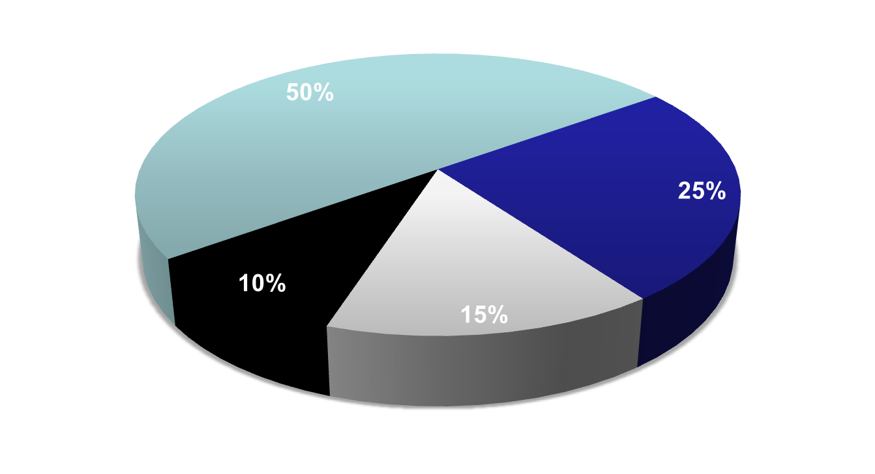
Où vivent les nématodes ?
Sédiments marins
Espèces non parasites dans les sols et les sédiments.
Nématodes parasites des plantes
Nématodes parasites et prédateurs.
Notes:
Les nématodes parasites sont tous biotrophes. Combien d'entre vous ont connu une infection par un nématode à un moment donné de leur vie ? Il y a 1,4 milliard de personnes infectées dans le monde. Comment se fait-il que l'on en sache si peu sur les nématodes ? 10% de la production alimentaire mondiale est perdue à cause des nématodes parasites des plantes.

Slide 3
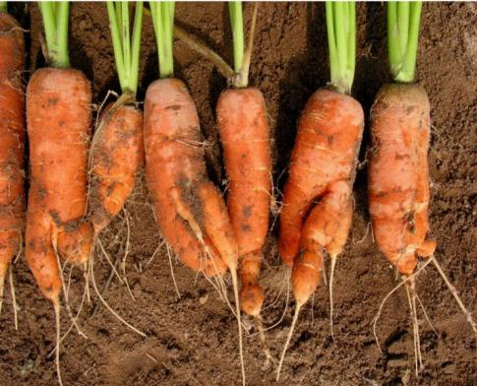
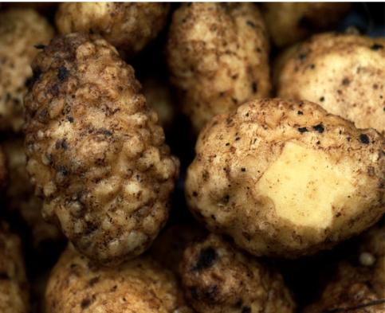
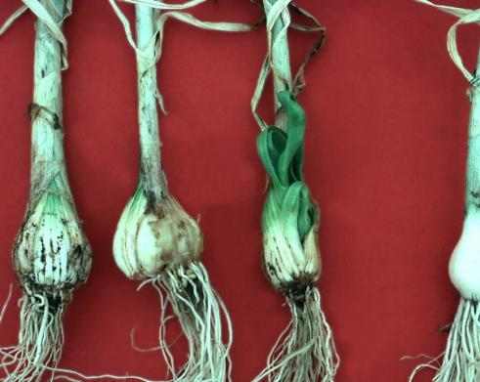
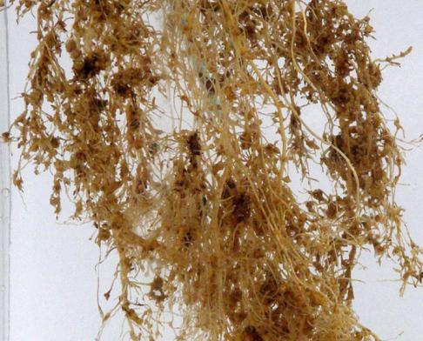
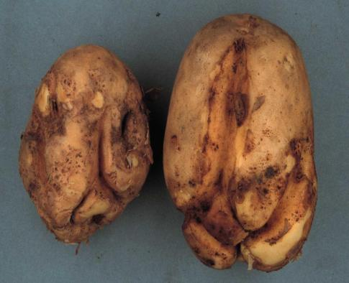
Dommages causés par les nématodes

Slide 4
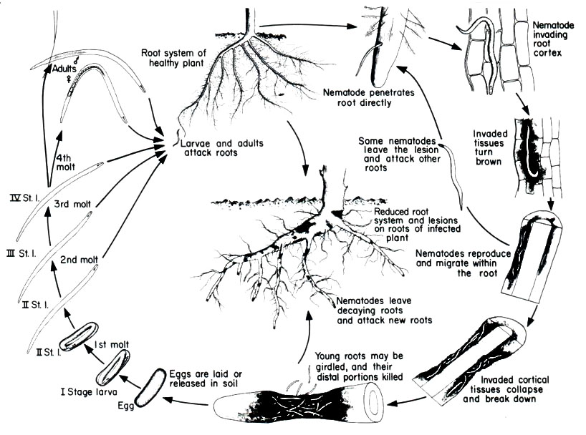
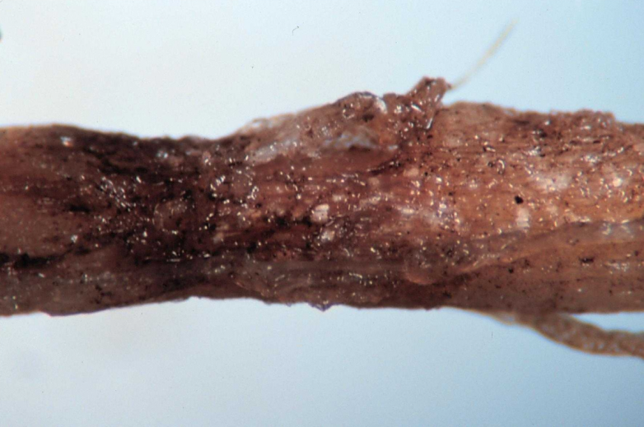
Nématodes des lésions des racines
Source : Agrios, Plant Pathology
Notes:
Durée de l'œuf à l'adulte: 45-65 j
Les animaux hivernent sous forme d'œufs, de juvéniles ou d'adultes (pas de femelles productrices d'œufs).
Les œufs sont libérés dans les racines et le sol.

Slide 5
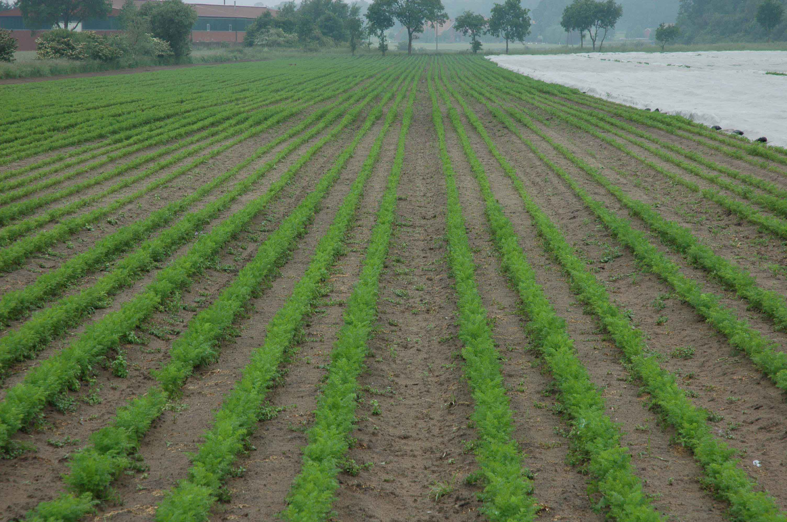
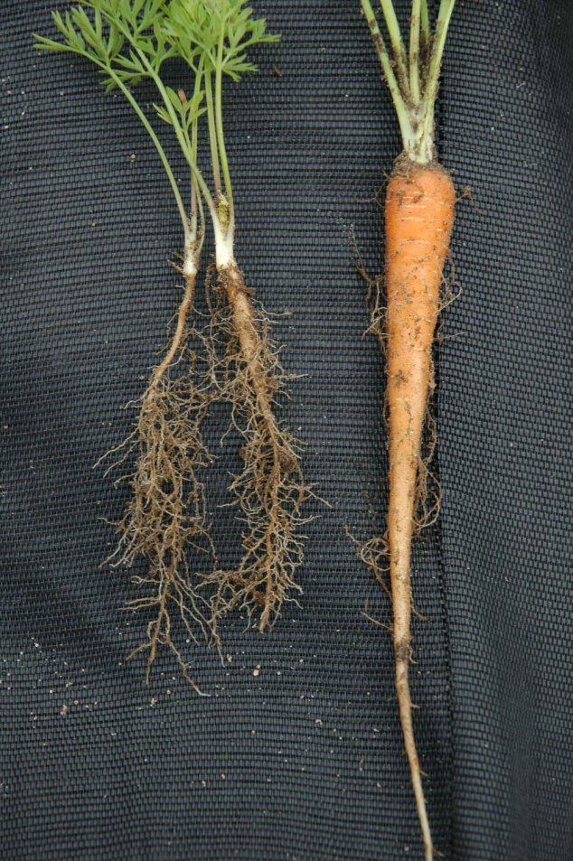
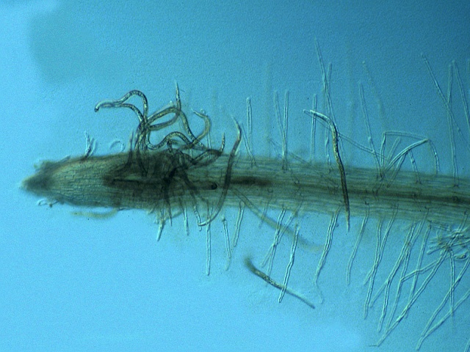
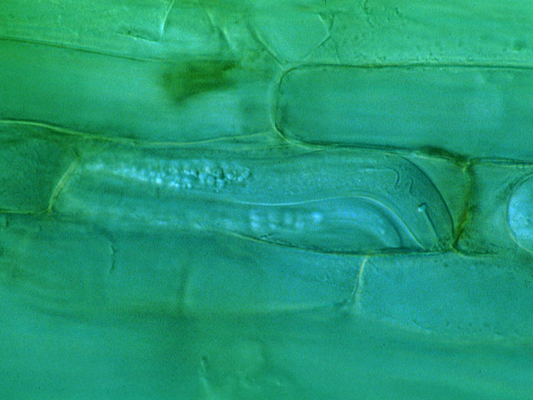
Pratylenchus penetrans sur carottes

Slide 6
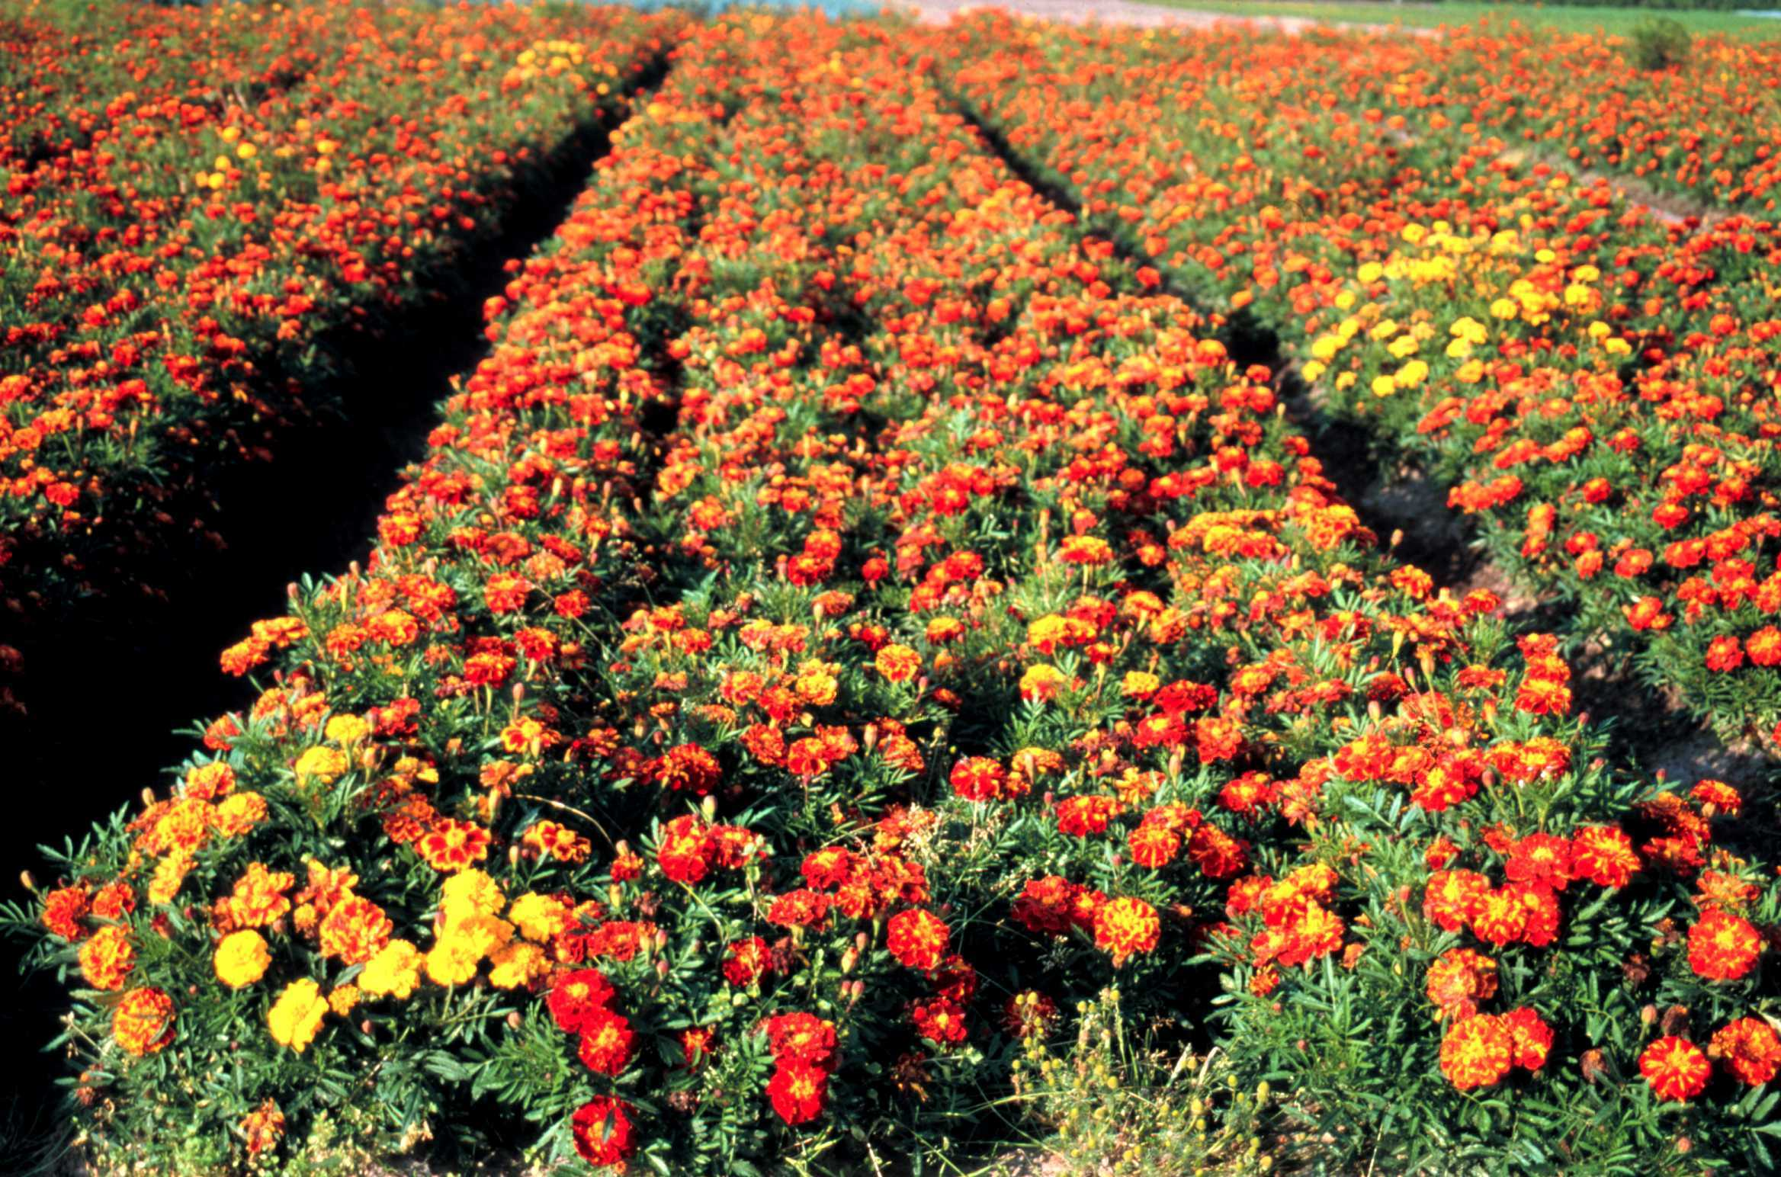

Contrôle de Pratylenchus penetrans avec Tagetes patula (Oostenbrink 1957).
Notes:
Le tagète n'est pas un remède contre tous les nématodes.
Mode d'action : La lutte contre Pratylenchus penetrans par Tagetes a été signalée dès 1957 (Oostenbrink, 1957). La substance -terthienyl est présente dans l'endoderme de Tagetes et peut être convertie en radicaux d'oxygène qui sont létaux pour les nématodes (Bakker, 1979). Seuls les nématodes qui pénètrent dans l'endoderme peuvent commencer ce processus de conversion. Par conséquent, la culture de Tagetes n'est pas efficace contre tous les nématodes. Toutes les espèces de Tagetes n'ont pas une activité létale aussi efficace contre Pratylenchus penetrans. Tagetes minuta et Tagetes erecta sont moins efficaces contre Pratylenchus penetrans que Tagetes patula. (Molendijk,1996).

Slide 7
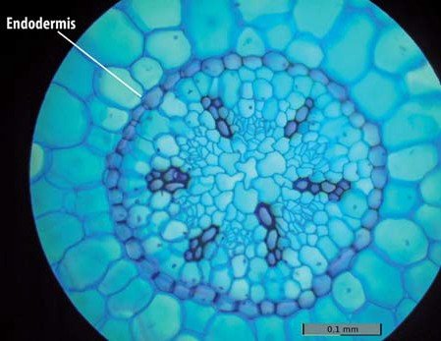
Mode d'action
Endoderme avec
α-terthiophène
Les dommages produisent de la peroxydase
Oxygène singulet
Mortel au contact
Seules les espèces de Pratylenchus percent l'endoderme.
Notes:
L'effet destructeur des nématodes est basé sur la formation de peroxydase dans le tissu racinaire infesté. En combinaison avec des composés soufrés végétaux (par ex. α-terthiophène), qui se produisent uniquement dans l'endoderme, il se forme de l'ozone (O₃), qui tue les nématodes. Comme cette réaction ne se produit que dans les cellules de l'endoderme, il s'ensuit que seules les espèces de Pratylenchus sont tuées. Ce sont les seules espèces indigènes qui pénètrent jusqu'à l'endoderme.

Slide 8
Tagetes patula et Pratylenchus penetrans
Phacelia
ivraie du pays de Galles
Carottes
Tagetes
Notes:
En 1998, le tagète ou la phacélie ont été cultivés. L'effet du tagète était encore mesurable en 2000 et 2001.
Effet des tagètes sur d'autres espèces de nématodes : La culture des tagètes n'est pas utile pour le contrôle des nématodes autres que Pratylenchus. Pour la plupart des autres espèces de nématodes, la plante n'est pas une plante hôte. Cela signifie que les infestations de la plupart des autres nématodes diminueront autant dans une culture de Tagetes patula qu'elles l'auraient fait dans une jachère noire. Les exceptions semblent être les nématodes trichodoridés et peut-être Meloidogyne hapla ? Le statut exact de la plante hôte des nématodes trichodoridés et de M. hapla n'est pas connu. Il existe des preuves solides que les nématodes trichodoridés peuvent se reproduire sur Tagetes patula. Par conséquent, si des nématodes trichodoridés sont présents, la culture de Tagetes n'est pas recommandée. Le Tobacco rattle virus (TRV), qui est transmis par les nématodes trichodoridés, peut également se reproduire sur Tagetes patula. Laisser le sol en jachère pendant un an est efficace contre les nématodes à galles, mais ne permet pas de contrôler le nématode Pratylenchus aussi bien qu'une culture de Tagetes. Avant de décider d'utiliser des Tagetes, il est important de savoir quels types de nématodes sont concernés.

Slide 9
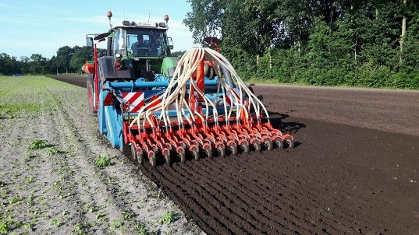
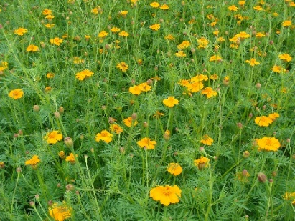
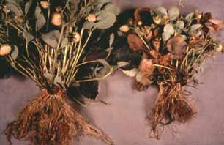
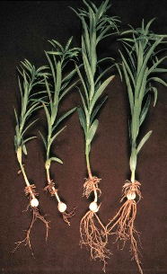
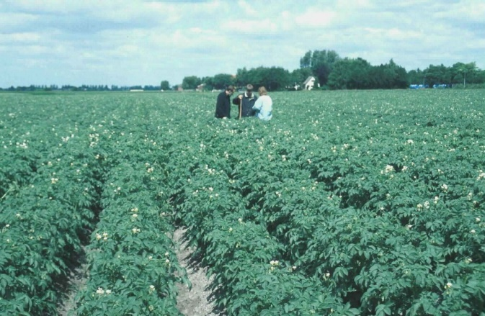
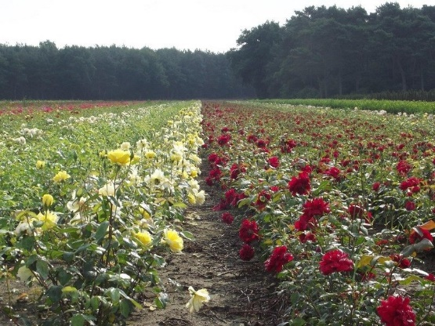
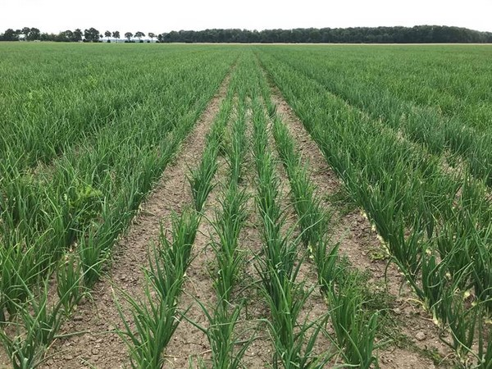
Tagetes patula (Pays-Bas)
Culture principale
Période de semis entre le 15 mai et le 15 août
Optimum : 15 juin - 15 juillet
3-10 kg/ha
Distance entre les rangs 12,5-25 cm
Temps de culture : >3 mois
Matière organique efficace 1200-2500 kg/ha
Contrôle des mauvaises herbes ! (faux semis, système à faible dose).
Escargots
Coût : 475,- €/ha
Notes:
Les Pays-Bas

Slide 10
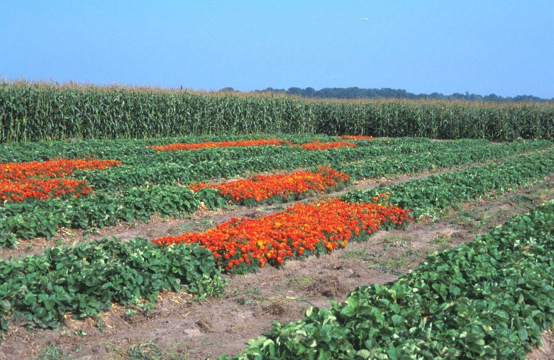
Effet du tagète sur la récolte 2001
Notes:
L'expérience a commencé en 1998. Un traitement consiste en une fumigation du sol en automne avec du Metam sodium (MeNa). Les autres traitements ont reçu des Tagetes en 1998, 1999 ou 2000. Les objets avec Tagetes montrent une bonne amélioration du rendement. Même mieux qu'avec le MeNa.
Le Tagetes est désormais régulièrement incorporé dans la culture des fraises néerlandaises.

Slide 11

Tagetes patula et fraises
Tagetes patula comme culture dérobée efficace pour un contrôle à long terme
de Pratylenchus penetrans
Albartus EVENHUIS,, Gerard W. KORTHALS et Leendert P.G. MOLENDIJK, Nematology, 2004, Vol. 6(6), 877-881.
L'effet de T. patula sur les densités de population de P. penetrans a duré plus longtemps que l'effet de la fumigation chimique du sol. Les fraises ont été cultivées pendant 3 années consécutives après T. patula sans dommages du nématode des lésions racinaires.
Tagetes : beheersmaatregel in hoog salderende teelten
Hogere teeltkosten
Inpasbaarheid in rotatie

Slide 12
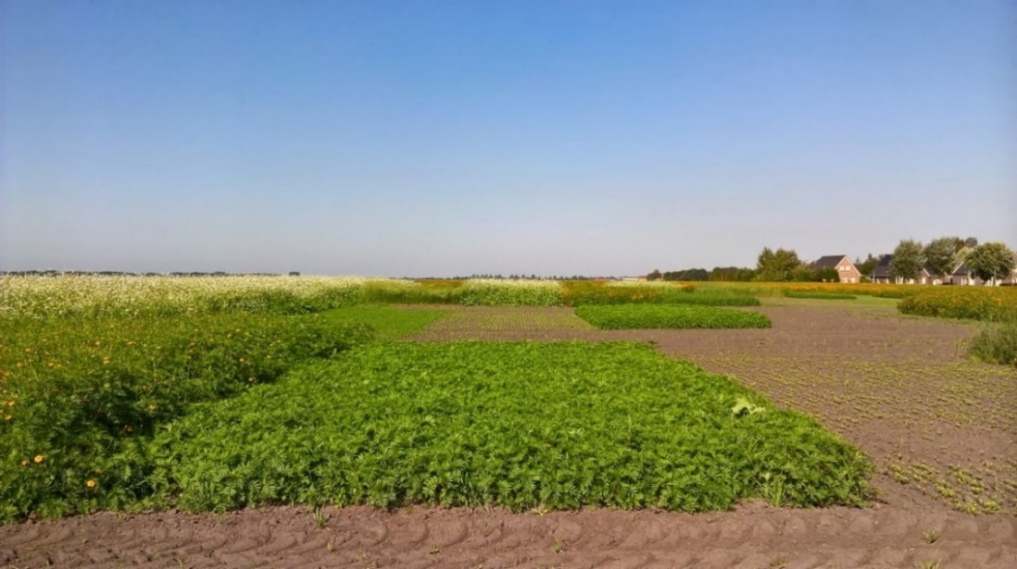
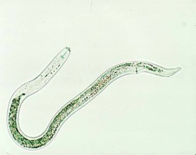

Jachère noire, avoine noire (Avena strigosa, avoine du Japon), mélange ou Tagetes comme culture intercalaire avec trois dates de semis.
Effet sur l'infestation de Pratylenchus penetrans.
d
c
c
c
c
c
Pi = Infection immédiatement avant le semis des engrais verts.
a
b
T1 = semis du 19 juillet au 16 juillet
T2 = semis 15 août-16
T3 = semis 8 sept-16
Notes:
La contamination moyenne en Pi est de 300 Pp/100 ml de sol. Les différences entre les moyennes des objets sont faibles et non significatives.
La tagète semée entre la moitié de juillet et la moitié d'août contrôle très efficacement le Pratylenchus. Le mélange d'engrais verts (gb-mengsel) augmente les niveaux de population beaucoup trop élevés.

Slide 13
Aspects à noter
La culture de Tagètes a un effet exclusivement Pratylenchus spp.
Pour de nombreux autres nématodes (Meloidogyne, Globodera, Heterodera, Paratylenchus etc.) Tagète est une plante non-hôte.
Les mauvaises herbes réduisent l'effet de Tagètes car de nombreuses espèces de mauvaises herbes sont de bonnes plantes hôtes pour Pratylenchus.
Le Tagète est sensible au gel ; il faut éviter les semis très précoces ou très tardifs.
Les tagètes propagent certaines espèces de trichodoridés/TRV
Il y a des populations de Meloidogyne hapla qui se reproduisent
L'effet de l'avoine rude, Avena strigosa, n'est pas comparable à celui de Tagetes.

